Slide 1
Avfallshantering hos storkök och restauranger Potential till ökad källsortering och förebyggande av matavfall och förpackningar
2019:28
November 2019

Slide 2
Rapport 2019:28
Genomförare:
Jörgen Leander, Eleonor Zeidlitz, Marie Rytterstedt och Karin Engström, samtliga vid Miljö & Avfallsbyrån
Projektledare:
Johan Karlsvärd, Kristianstads Renhållnings AB
Finansiärer:
Avfall Sveriges utvecklingssatsning och SAMSA - en samverkansorganisation för kommunala avfallsverksamheter i Skåne och Blekinge)

Slide 3
Bakgrund och syfte
Hushållsavfall från verksamheter kan vara en stor del av det avfall som ingår i kommunens avfallsansvar
Det bedöms finnas stor potential till ökad källsortering hos restauranger och storkök
Storkök och restauranger av särskild betydelse
Återvinningsmålen i EU:s avfallsdirektiv
FN:s hållbarhetsmål om att halvera matsvinnet till 2030
Rapporten syftar till att:
Ta reda på avfallets mängd och sammansättning hos storkök och restauranger i några kommuner
Bedöma potentialen till ökad sortering och minskade avfallsmängder
Utgöra kunskapsunderlag och inspiration för kommuner, fastighetsägare och verksamhetsutövare

Slide 4
Metod
Plockanalyser av mat- och restavfall från 45 storkök resp. restauranger i 3 kommuner (Helsingborg, Kristianstad och Lund)
Vägning av utsorterade förpackningar
Inventering och analys av fakta om avfallshanteringen hos aktuella verksamheter
Intervjuer med 16 verksamheter

Slide 5
Stor potential för minskat restavfall
Det bedöms vara möjligt att uppnå en källsorteringsgrad på i genomsnitt 90 % för matavfall och förpackningar samt minska matsvinnet till 20 g/portion.
Ett storkök som tillagar 400 portioner/dag beräknas kunna minska mängden restavfall med 30-40 % eller i genomsnitt 1,5-2,5 ton/år.
En restaurang som tillagar 150 portioner/dag beräknas kunna minska mängden restavfall med 30-50 % eller i genomsnitt 1-2 ton/år.
Om tillgång till fastighetsnära insamling av förpackningar och returpapper saknas kan potentialen att öka källsorteringen och förebygga avfall vara betydligt större.

Slide 6
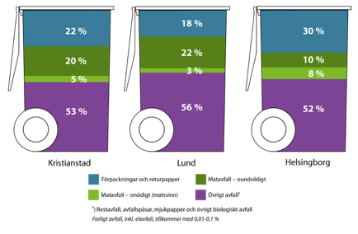
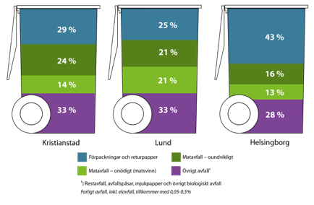
Sammansättning av restavfallet
Storkök
Restauranger
Notes:
STORKÖK: restavfallet innehåller 18-26 % matavfall och 18-30 % förpackningar och returpapper.
RESTAURANGER: restavfallet innehåller 29-42 % matavfall och 25-43 % förpackningar och returpapper. Observera att den totala mängden restavfall från
restaurangerna i Helsingborg är betydligt större än från Lund och Kristianstad.

Slide 7
Förutsättningar för källsortering och förebyggande
Viktigaste förutsättningen för källsorteringen är sorteringsmöjligheterna i avfallsutrymmet på fastigheten.
Uppkomsten av avfall beror i hög grad på vilka möjligheter verksamheterna har att planera tillagning och servering.
Storkök har bättre förutsättningar än restauranger.
Styrning av råvaruleveranser (frekvens, kvantitet) är framförallt av betydelse för mängden matsvinn.
Tidsbrist kan leda till ökat matsvinn, till exempel under tider med mycket gäster i en restaurang.
I rapporten ges flera konkreta exempel på möjligheter att öka källsorteringen och förebygga avfall.

Slide 8
Lärdomar
Tolkning och tillämpning av data från plockanalyser av avfall från storkök och restauranger försvåras av att:
Ordinarie hämtning normalt sker på rutter som även omfattar hushåll och andra verksamheter.
Förutsättningarna varierar mellan de olika storköken och restaurangerna.
Vägledning om plockanalyser av avfall från storkök och restauranger behövs, främst avseende:
Genomförande av plockanalyser
Tolkning och tillämpning resultaten

Slide 9
Rapportinformation
Rapporten finns för nedladdning (kostnadsfritt för Avfall Sveriges medlemmar) från www.avfallsverige.se
Mer information om detta projekt kan du få från:
Jenny Westin, rådgivare för rådgivare för statistik och avfallstaxor
Tel.040-35 66 15, e-post: jenny.westin@avfallsverige.se

